Slide 1
СОГБУ «Вяземский ДИПИ»
«С детьми и внуками на равных!» Возвращаем вкус к жизни
Елена Владимировна Фатова
психолог
2025

Slide 2
ДЕТИ ВЫРОСЛИ, А МЫ ПОВЗРОСЛЕЛИ…
«Связь между взрослыми людьми не может держаться только на том, что они приходятся друг другу родственниками.
Если в основе отношений лежат уважение, взаимопонимание, любовь, принятие, забота, то людям будет по-настоящему хорошо друг с другом»
психолог Анна Хидирян

Slide 3
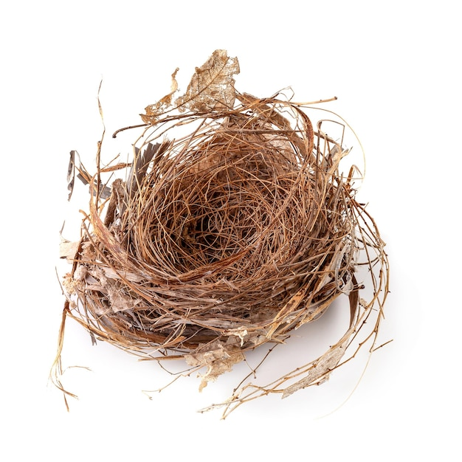
СИНДРОМ «ОПУСТЕВШЕГО ГНЕЗДА»
«Пустое»
гнездо
ВЛЕЗАЕМ В СЕМЬЮ РЕБЕНКА
ПРЕВРАЩАЕМ В
О
Т
С
Т
Р
А
Н
Я
Е
М
С
Я
«РАСЧИЩЕННОЕ
ДЛЯ ТВОРЧЕСТВА ПРОСТРАНСТВО»
Меняем свою жизненную позицию

Slide 4
ВАЖНО ПОНИМАТЬ!
Почему взрослые дети раздражаются:
Им не нравится, что родители…
- постоянно контролируют или критикуют;
- дают бесконечные навязчивые советы;
- манипулируют;
- становятся обидчивыми и ранимыми;
- ничем не интересуются кроме личной
жизни детей;

Slide 5
ПРЕДУПРЕЖДАЕМ проблемы
Дети никогда не проживут ту жизнь, которую для них придумали родители
Пусть взрослые дети строят свои замки и набивают свои шишки
Избавьтесь от высказывания «Да я ради тебя…»
Установите правило «Звонки по расписанию»
Постарайтесь жить
БЕЗ материальных претензий к семейным детям
На обиженных воду возят
Ни одни детско-родительские отношения не обходятся без конфликтов, и это нормально.
Умение прощать взаимные обиды сохранит тепло отношений и взаимопонимание
СОВЕТЫ
ДАЕМ только, ЕСЛИ ПРОСЯТ
Именно непрошенные поучения вызывают резкий протест и в значительной степени портят отношения.
Вы не можете знать как лучше, так как чаще всего не видите ситуацию в целом.
ОТПУСТИТЕ КОНТРОЛЬ И КРИТИКУ
Откажитесь от МАНИПУЛЯЦИЙ
ИНТЕРЕСЫ
Рассказывайте детям о своих занятиях, успехах, достижениях и планах
Жизнь, приправленная активностью и радостью способна оживить интерес к вам со стороны ваших взрослых детей
Взгляните на СВОЙ мир глазами вашего ребенка

Slide 6
ВАЖНО ПОМНИТЬ!
Принципы хороших отношений взрослых детей и пожилых родителей:
- РАВЕНСТВО;
- ДИАЛОГ;
- СОСУЩЕСТВОВАНИЕ;
- СВОБОДА;
- ПРИНЯТИЕ;

Slide 7
КАК НАЛАДИТЬ ОТНОШЕНИЯ
Подумайте о маленьких семейных традициях и встречах. Это должно быть что-то простое и доступное для вас и ваших детей и внуков. Они будут ждать и получать ваше внимание, а вы необходимую вам поддержку.
Позволяйте детям проявлять заботу о вас. Не лишайте их этой радости своими претензиями и недовольным видом.
Не пытайтесь продолжать их воспитывать, это бесполезно. Не учите взрослых детей жить.
Не давайте места в ваших отношениях манипуляциям. Не будьте навязчивы. Не звоните детям в рабочее время, кроме, действительно, экстренной ситуации. Прекращайте коммуникацию при любых попытках вызвать у вас чувство вины, долга, гнева. Сами не прибегайте к таким уловкам.
Не эксплуатируйте семейных детей. Они, в первую очередь, должны позаботиться о ваших внуках.
При необходимости просите конкретную помощь в быту. С возрастом все сложнее справляться с простыми домашними делами. Это, порой, трудно признавать. А молодые не всегда могут догадаться.
Не забывайте волшебные слова «СПАСИБО» и «ПОЖАЛУЙСТА».
Не настаивайте на выборе только потому, что «так нравится маме». Всегда давайте детям возможность следовать своей логике и доверять своей интуиции. Иначе не избежать внутреннего конфликта у вашего взрослого ребенка и внешнего конфликта с вами.
Не ставьте на пьедестал ни себя, ни своего ребенка. Не требуйте от взрослых детей «поклонения своим сединам». Общайтесь из позиции «взрослый — взрослый».
Ваши интересы не должны вращаться
вокруг семьи вашего ребенка !!!

Slide 8
ОБЪЕДИНЯЮЩИЕ ВНУКИ
Прошлое изменить нельзя, но можно делать шаги навстречу друг другу, находясь «здесь и сейчас». Может быть, вы найдете общий язык благодаря любви к младшим членам семьи.
Не пытайтесь воспитывать внуков, у них есть свои родители.
Ваше право и главная задача подарить внукам свою любовь и время общения.
Бабушка с дедушкой могут стать помощниками для семьи дочери или сына: будут водить внуков на кружки и дополнительные занятия, читать им сказки и печь пирожки, сидеть с ними на больничном.
Если взрослые дети смогут с благодарностью принимать помощь, то отношения станут более теплыми, открытыми и доверительными.

Slide 9
ДОМАШНЕЕ ЗАДАНИЕ или просто совет
Когда ты не доволен или споришь с взрослыми детьми и удивляешься, где же они всего этого набрались, посмотри в зеркало, возможно… догадаешься…
2. Оставь твою прежнюю заботу и беспокойство о взрослых детях, теперешняя твоя забота о самом себе, чтоб подольше не обременять заботой о тебе взрослых детей.
3. Придумай новые дела на ближайший месяц, сезон, год, десятилетие…

Slide 10
Вытворяю новую реальность!

